Slide 1

Mise en place d'une tête de robot expressive
En collaboration avec la Pitié-Salpêtrière
Geoffroy KEIME, Kevin BERNARD, Maria-Lorena POUPET
Tuteur de stage : Philippe Gaussier
05/07/2019
Collaboratrice : Jacqueline Nadel

Slide 2
Sommaire
Présentation du projet
Création du programme test
Création de l’application Android
Problèmes de connexion et de communication
Changement de carte
Conclusion
05/07/2019

Slide 3
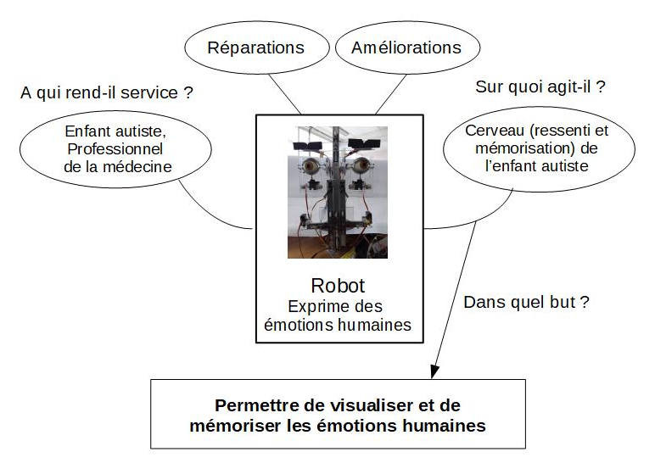
Définition du besoin
05/07/2019

Slide 4
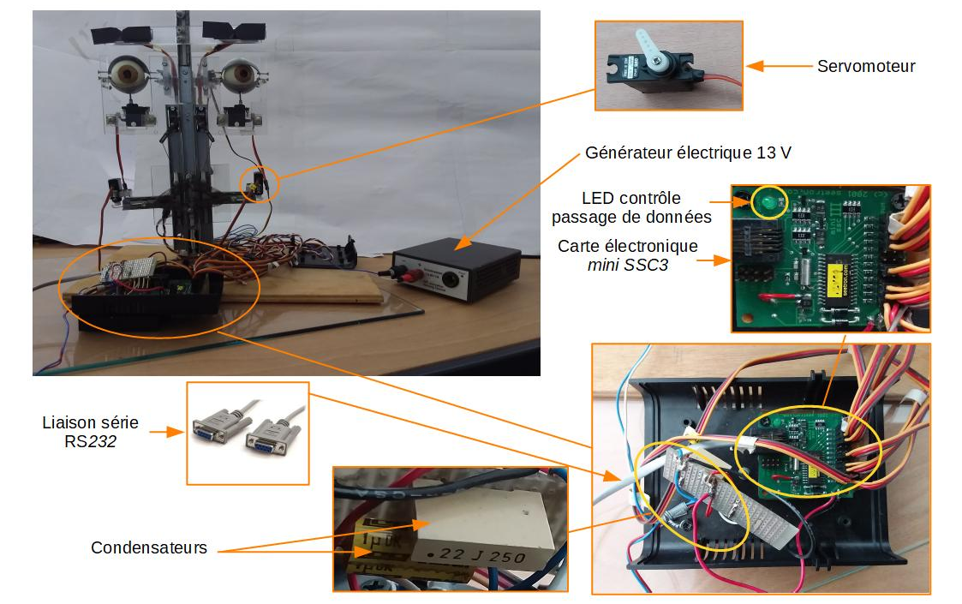
Matériel du robot
05/07/2019

Slide 5
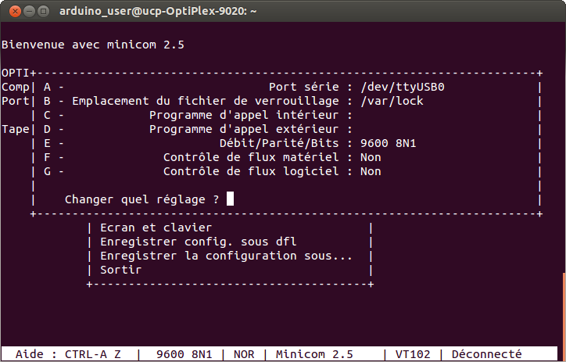
Interface de Commande de Roboto
Calibrage des servomoteurs-Test des émotions
1- Configuration de la liaison série
05/07/2019

Slide 6
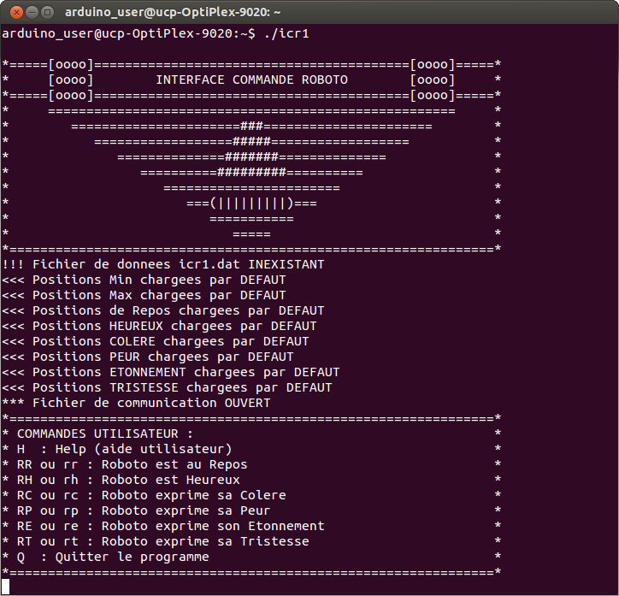
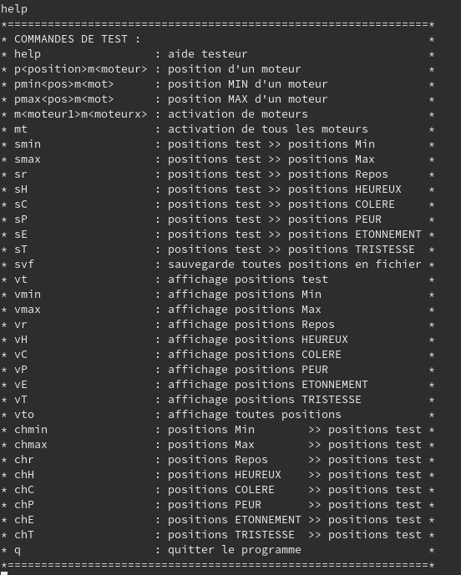
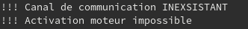
Interface de Commande de Roboto
Calibrage des servomoteurs-Test des émotions
2- Exécution du programme
05/07/2019

Slide 7
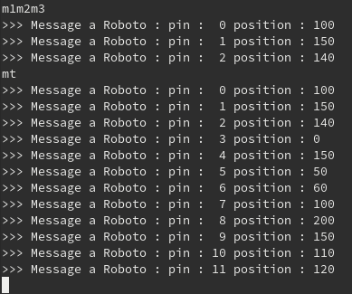
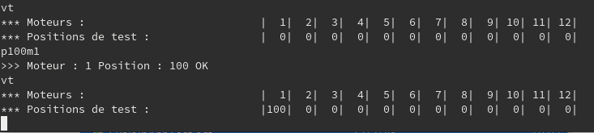

Interface de Commande de Roboto
Calibrage des servomoteurs-Test des émotions
2- Exécution du programme
05/07/2019

Slide 8
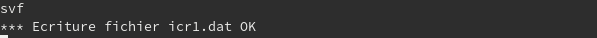
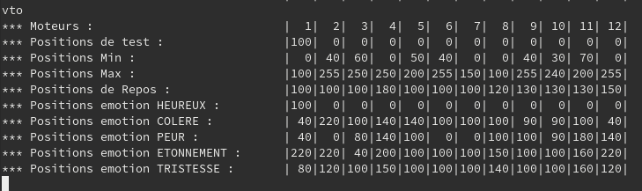
Interface de Commande de Roboto
Calibrage des servomoteurs-Test des émotions
2- Exécution du programme
05/07/2019

Slide 9
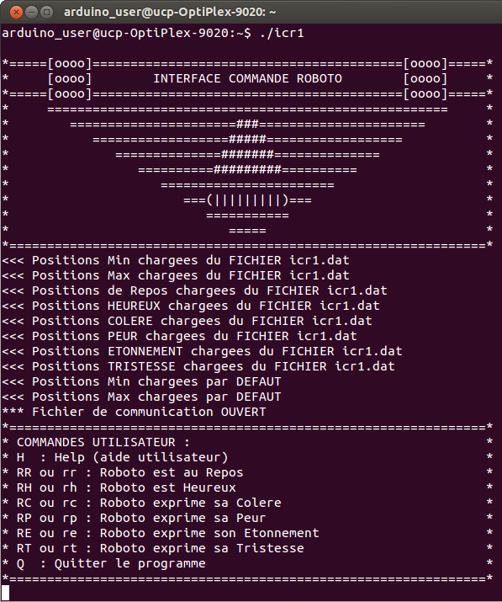
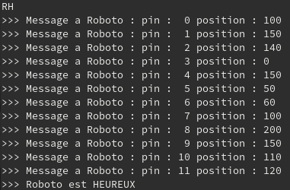

Interface de Commande de Roboto
Calibrage des servomoteurs-Test des émotions
2- Exécution du programme
05/07/2019

Slide 10
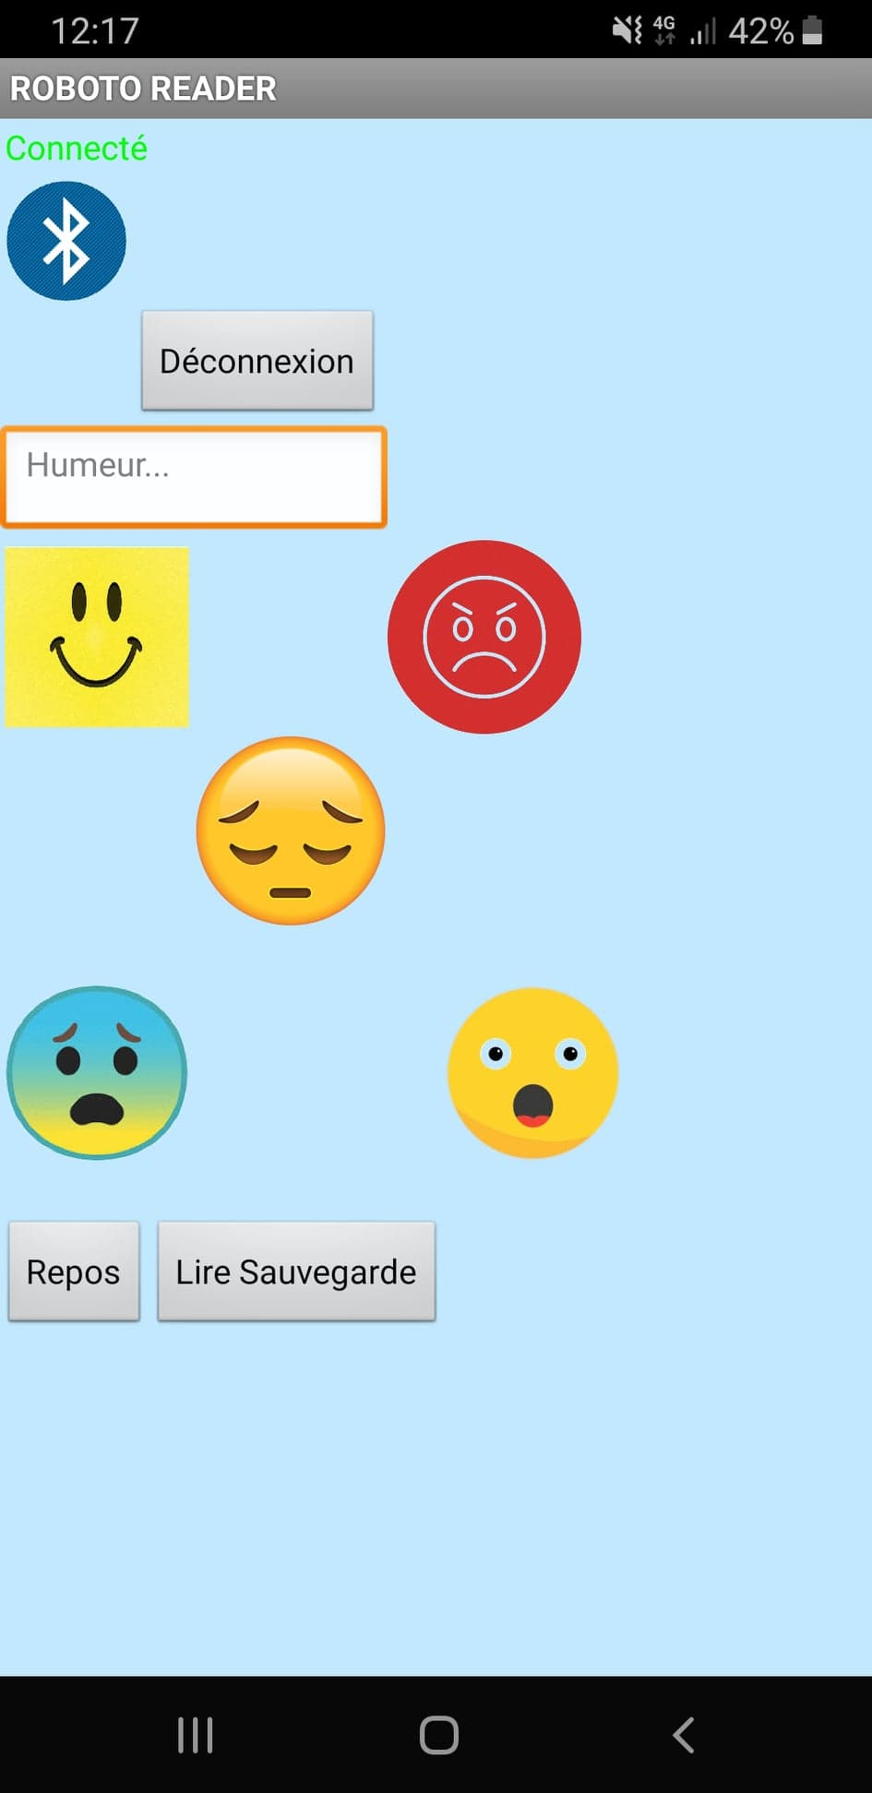
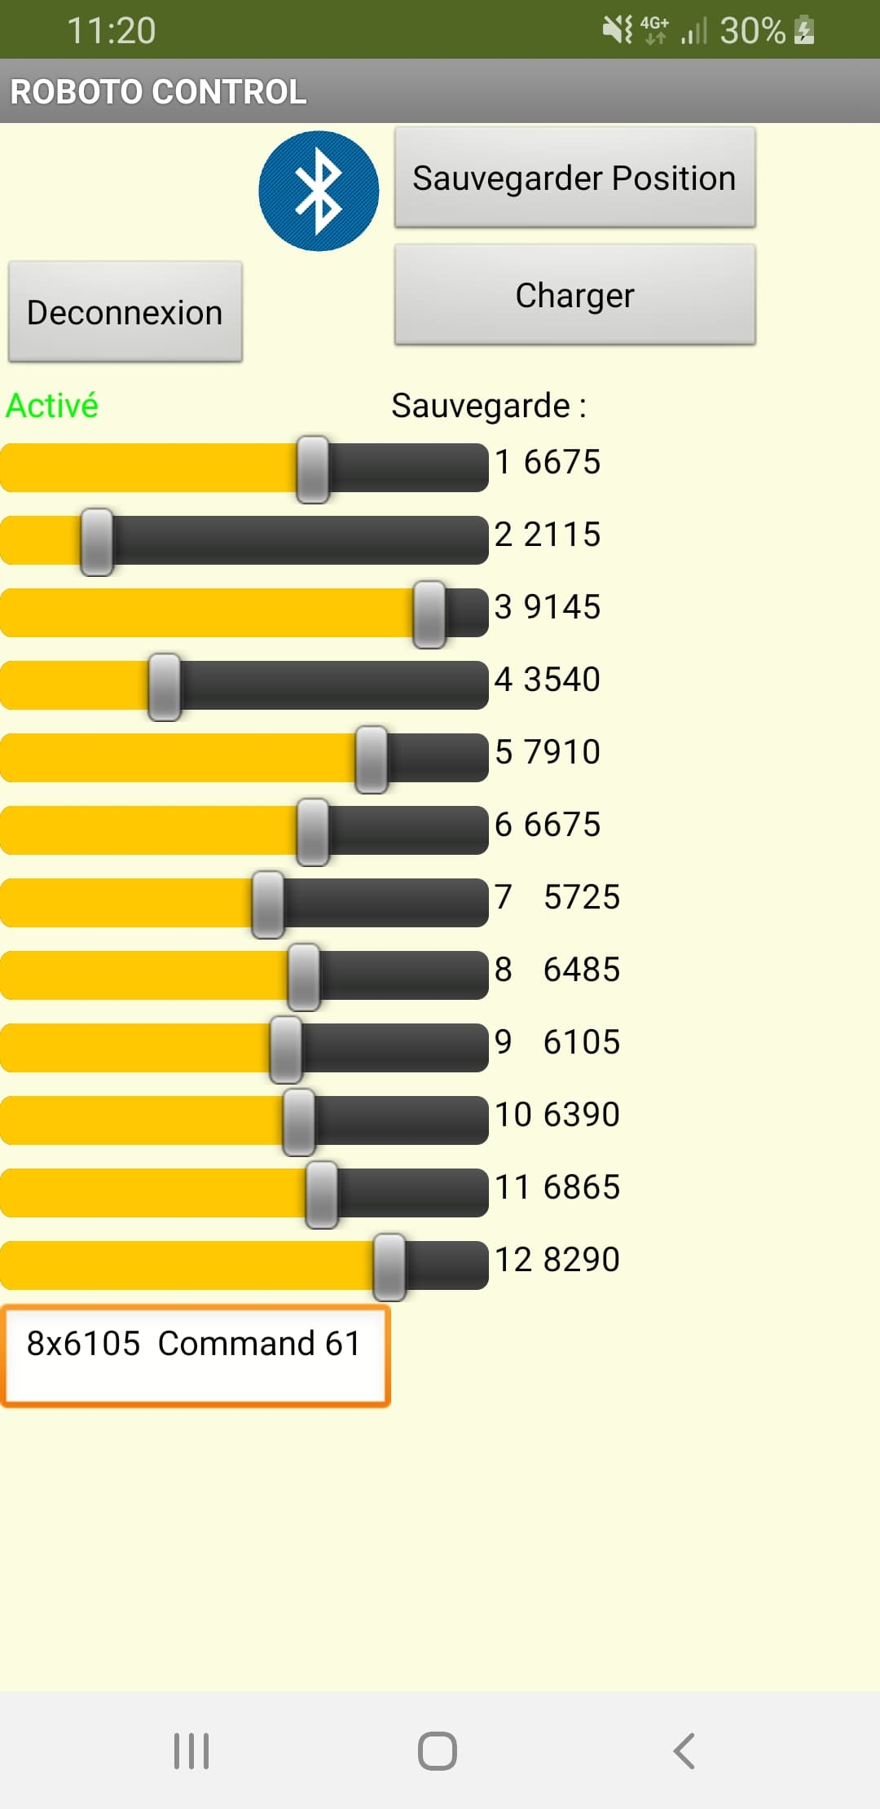

Applications Android
05/07/2019

Slide 11
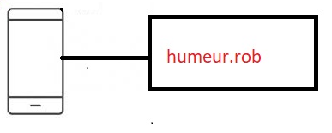


Difficultés
Écriture de humeur.rob
Lecture de humeur.rob depuis Roboto.control
Problèmes d’accessibilités
Envoi de donnée sous forme d’octet
05/07/2019

Slide 12
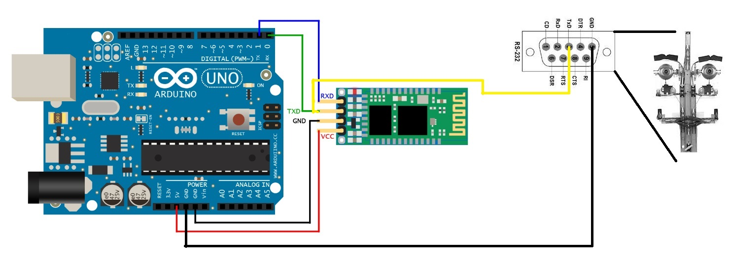
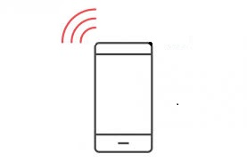
Premier test de l’application à Roboto
Mouvements aléatoires
05/07/2019

Slide 13
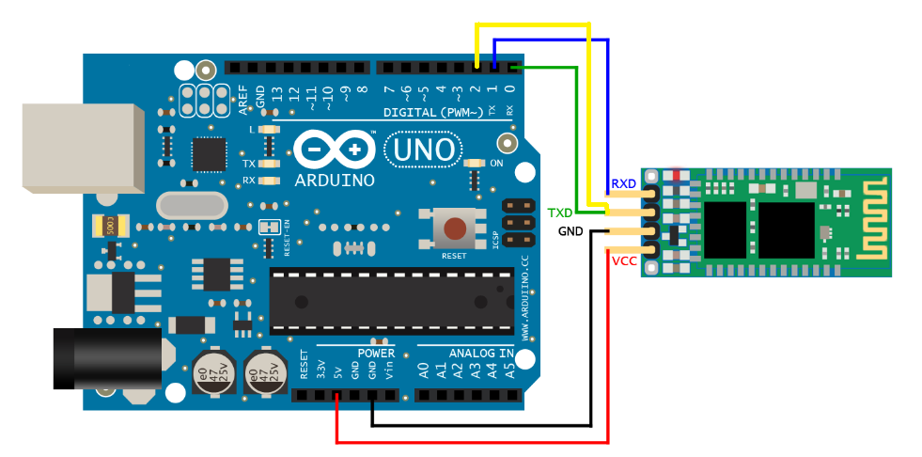
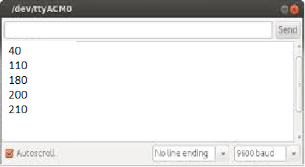
Test de réception sur Arduino
05/07/2019

Slide 14
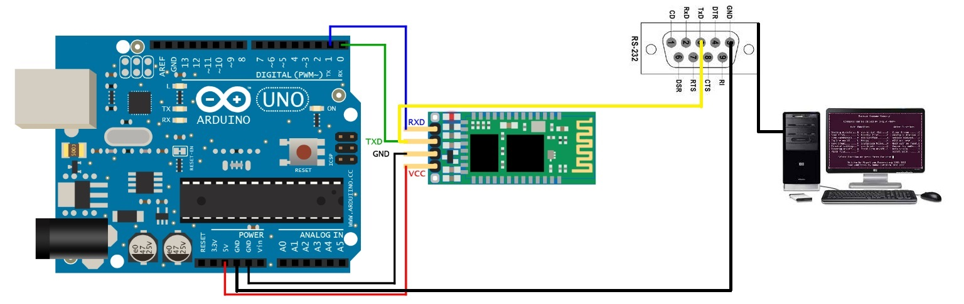
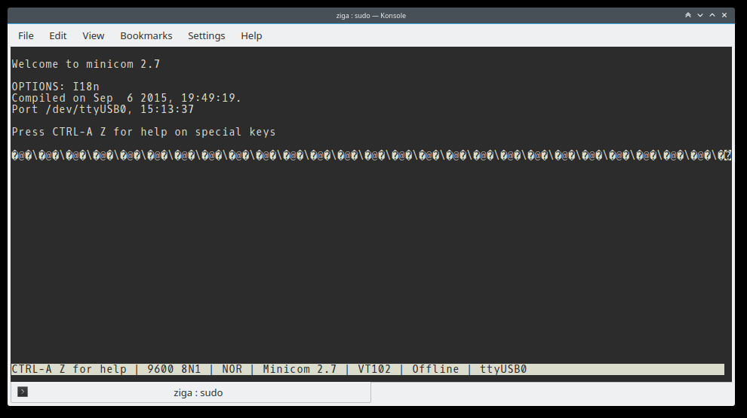
Test réception avec Minicom
Modification des vitesses de transmissions via Minicom
05/07/2019

Slide 15
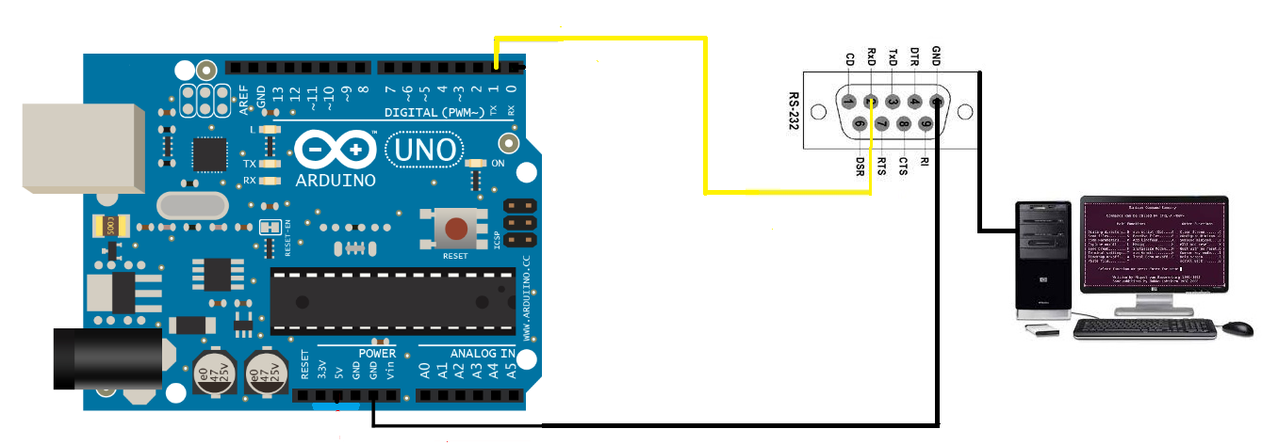
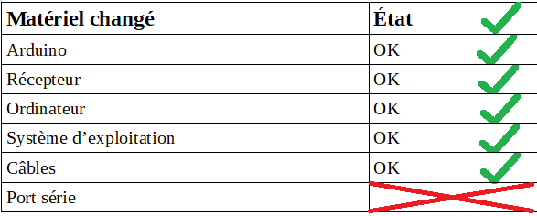
Localisation du problème de transmission
Une solution possible :
Convertisseur RS232-TTL
05/07/2019

Slide 16
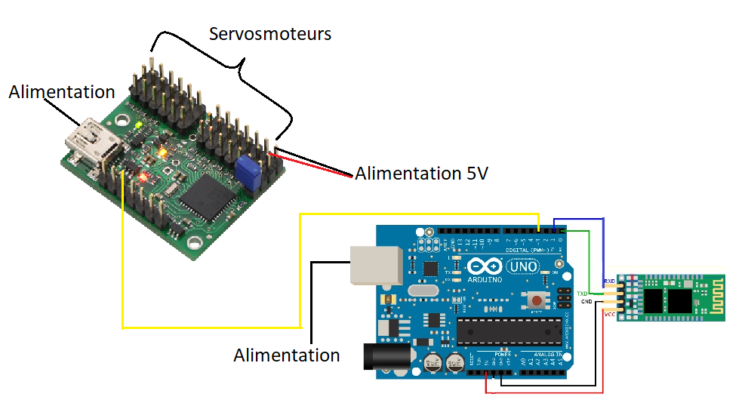
Changement de carte
Mini Maestro 12-Channel USB Servo Controller
05/07/2019

Slide 17
Vidéo
05/07/2019

Slide 18
Conclusion
Nous avons atteint notre objectif
Choses apprises :
    Répartir les tâches de manière à être productifs
    De nouvelles connaissances
      En langage C
      En création d’application mobile
      En communication par Bluetooth et Arduino
      Projet : Création GitHub et fichier aide
05/07/2019

